Slide 1
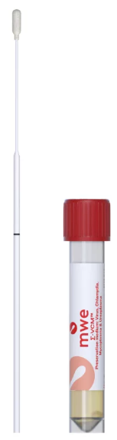
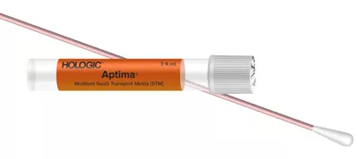
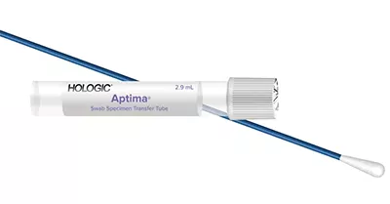
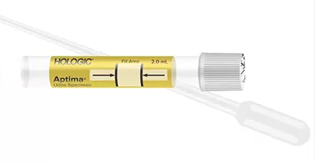
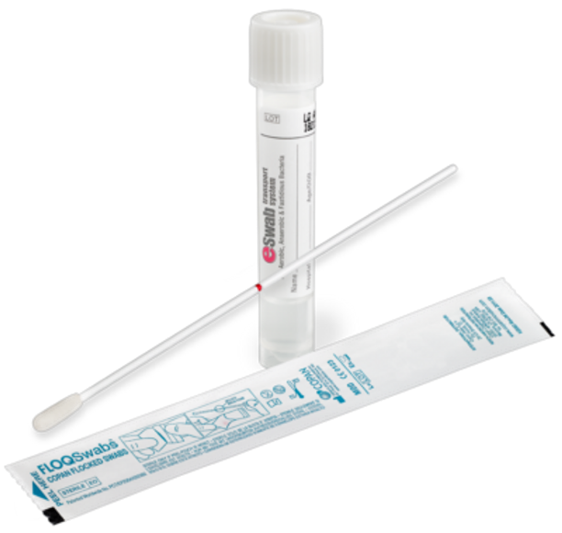
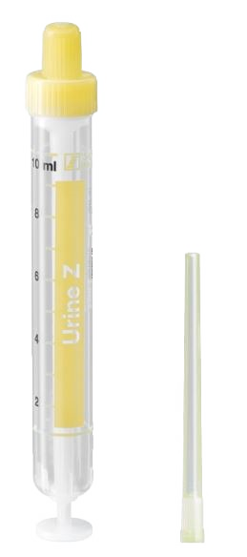
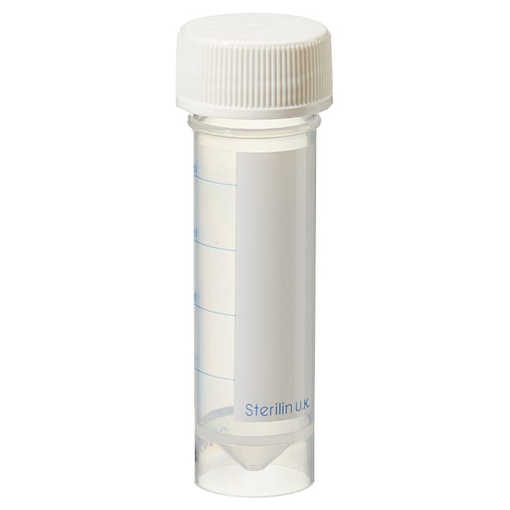
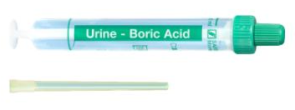
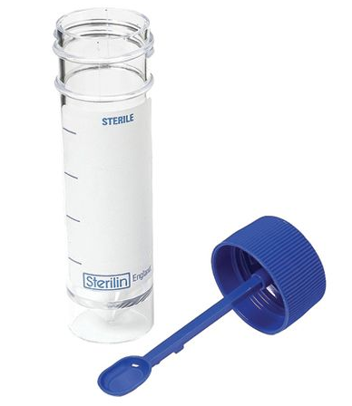
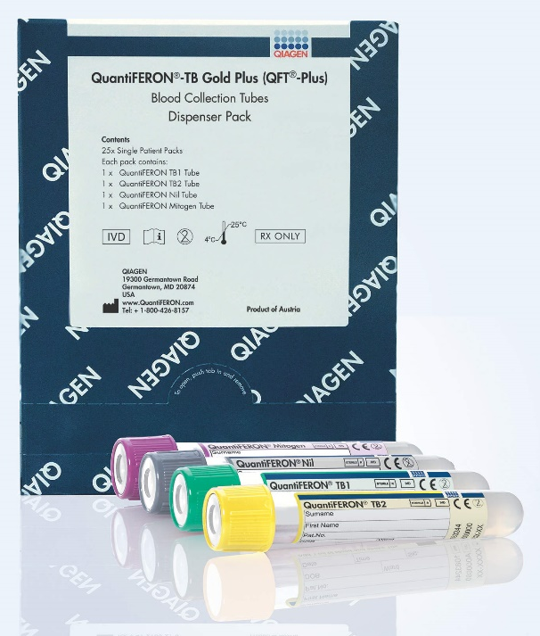
Amies (eSwab) | Virus transportmedium (VCM/UTM) | Aptima Unisex | Aptima Urin | Aptima Multitest
Kun for prøver til bakteriologisk dyrkning! Pussprøver (overfladisk/dyp) Øre-/nese-/hals-prøver Sinusprøver MRSA/ESBL/VRE screeningprøver Genitalprøver Øyeprøver PS. Prøvetakingskitet kommer med tykk prøvetakingspensel, men tynn kan bestilles separat ved behov. | Kun for prøver til PCR-analysering! I all hovedsak virus (og atypiske bakterier) Sår: Vesikler, Sårsekret Luftveier: Nasopharynx, Hals Øyeprøver PS. Prøvetakingskitet kommer med tynn prøvetakingspensel, men tykk kan bestilles separat ved behov. | For analysepakken Chlamydia trachomatis, Neisseria gonorrhoeae og Mycoplasma genitalium (CT/NG/MG) Sekret fra urethra Sekret fra endocervix OBS! Øyesekret godtas, selv om metoden ikke er validert for dette. | For analysepakken Chlamydia trachomatis, Neisseria gonorrhoeae og Mycoplasma genitalium (CT/NG/MG) Urin (første stråle) | For analysepakken Chlamydia trachomatis, Neisseria gonorrhoeae og Mycoplasma genitalium (CT/NG/MG) Vaginalsekret Halssekret Anus Penismunning
Monovette m/u borsyre | Steril universalkonteiner u/tilsetning | Steril universalkonteiner m/skje, u/tilsetning | QuantiFEROM (QFT) – TB Gold Plus | Informasjon om mikrobiologiske prøver:
 |  |  |  | Se vår analysehåndbok for riktig rekvirering av prøver: laboratoriehandbok.helse-stavanger.no Alle prøver til mikrobiologiske undersøkelser må merkes med kliniske opplysninger.
Urinbeholder med oppsugingssprøyte. GRØNN: Tilsatt borsyre som bevarer prøvens holdbarhet under transport til laboratoriet GUL: Ikke tilsatt transportmedium. Skal kun benyttes ved prøvetaking internt på sykehuset, hvor transporttiden til lab. er kort. Urindyrkning v/mistanke om UVI | Sekret Ekspektorat (og andre luftveisprøver, inkl PCR) Hud/negl Vev/beinbiopsi Fremmedlegeme Aspirat/drenasje: Pleuravæske, Ascitesvæske, Spinalvæske, Blærepunksjon, Perikardvæske, Morsmelk Annet | Avføringsprøver Parasitter | Ved mistanke om tuberkulosesmitte 4 blodprøveglass (pakke)

